Slide 1
Rechnernetze & Verteilte Systeme
Ludwig-Maximilians-Universität München
Sommersemester 2019
Prof. Dr. D. Kranzlmüller
http://www.nm.ifi.lmu.de/rn

Slide 2
Klausurtermin
Mittwoch 31.07.2019
16-18 Uhr
Anmeldung wie üblich auf Uniworx
Nachholklausur am Ende der Semesterferien
  Termin wird später bekannt gegeben

Slide 3
Heute
Kurze Wiederholung zur Schichtung
Zugangsnetze – „die letzte Meile“
Verzögerung, Paketverlust, Durchsatz
Fehlererkennung
Fehlerkorrektur

Slide 4
Wiederholung: Schichtung

Slide 5
Internetmodell nach Kurose/Ross
Aufteilung in fünf Schichten,
zusammen ein Protokollstapel (engl. protocol stack).
Anwendung
Transport
Vermittlung
Sicherung
Bitübertragung

Slide 6

Transportsystem
Endsystem A
Endsystem B
5
Virtuelle, zuverlässige Verbindungen
(aus Sicht der Endsysteme)
5
4
4
3
3
3
3
3
2
2
2
...
2
2
1
1
1
1
1
Transportsystem
Router
Router
Router
Netz 1
Netz 2
...
Netz n

Slide 7
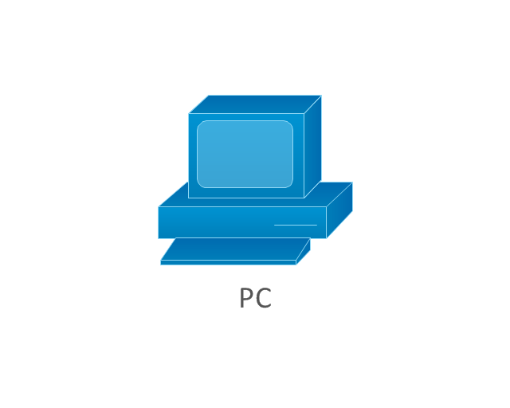
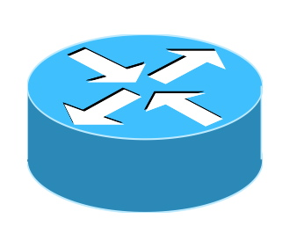
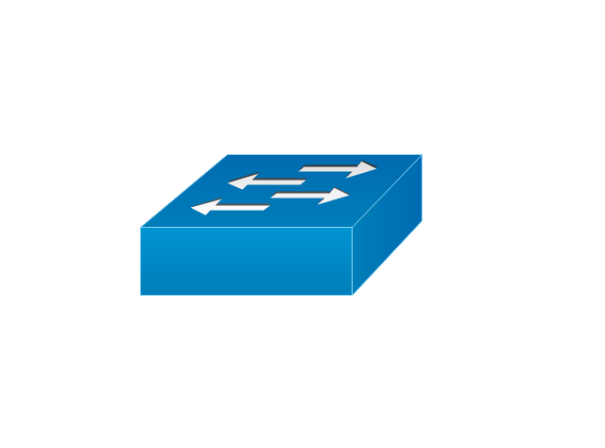
Protokollschichtung
Nachricht
N
Anwendung
Segment
H_{t}
N
Transport
Sender
Datagramm
H_{n}
H_{t}
N
Vermittlung
Rahmen
H_{s}
H_{n}
H_{t}
N
Sicherung
Bitübertragung
Router
H_{n}
H_{t}
N
Vermittlung
H_{n}
H_{t}
N
H_{s}
H_{n}
H_{t}
N
Sicherung
H_{s}
H_{n}
H_{t}
N
Bitübertragung
H_{s}
H_{n}
H_{t}
N
Sicherung
H_{s}
H_{n}
H_{t}
N
Empfänger
Bitübertragung
N
Anwendung
H_{t}
N
Transport
H_{n}
H_{t}
N
Vermittlung
Switch
(Sicherungsschicht)
Sicherung
H_{s}
H_{n}
H_{t}
N
Bitübertragung

Slide 8
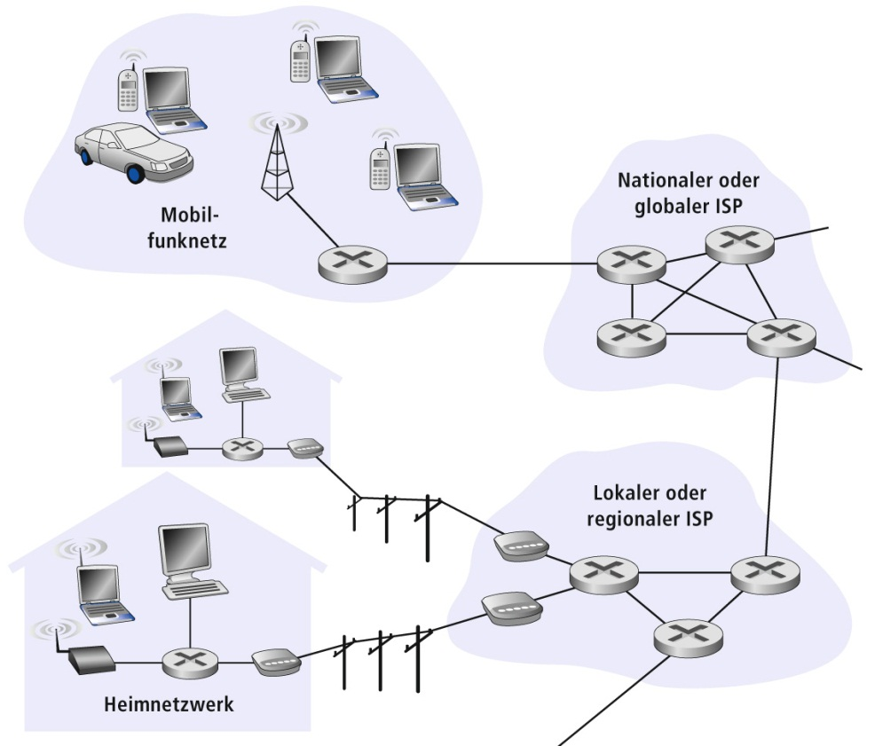
Zugangsnetze
Der Weg ins Internet

Slide 9
Zugangsnetz
Verbindung vom Endsystem zum ersten Router
Teils unterschiedlicher physikalischer Aufbau
Eigene Charakteristiken je Zugangsnetz
  Geschwindigkeit
  Zuverlässigkeit
  Entfernungen
Beispiele: Wählleitung/Dial Up, DSL, „Kabel“, FTTH/FTTB, Ethernet, WLAN, LTE

Slide 10
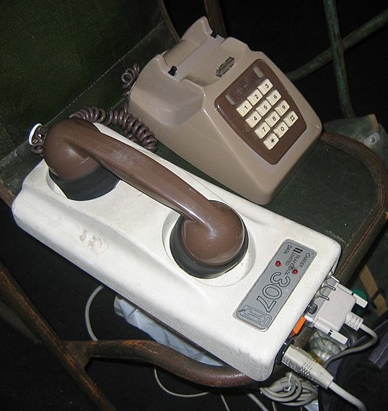
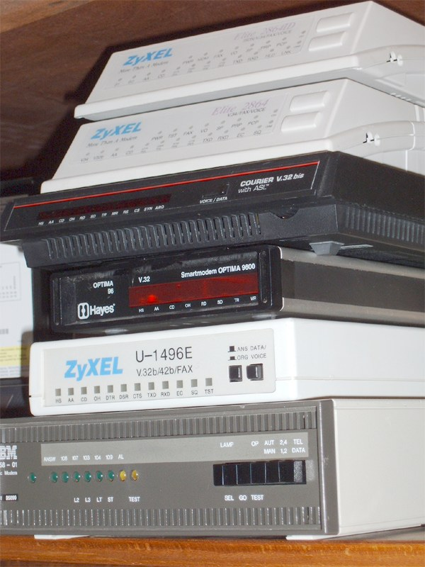
Wählleitung
Nutzung der Telefonleitung
Modem wählt Gegenstelle an
Austausch digitaler Daten über
analogen Kanal (Telefonleitung)
Exklusive Nutzung der Telefonleitung
Geschwindigkeiten bis 56kbps

Slide 11
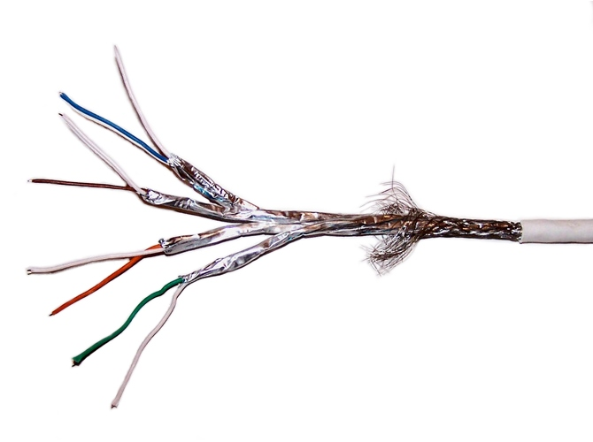
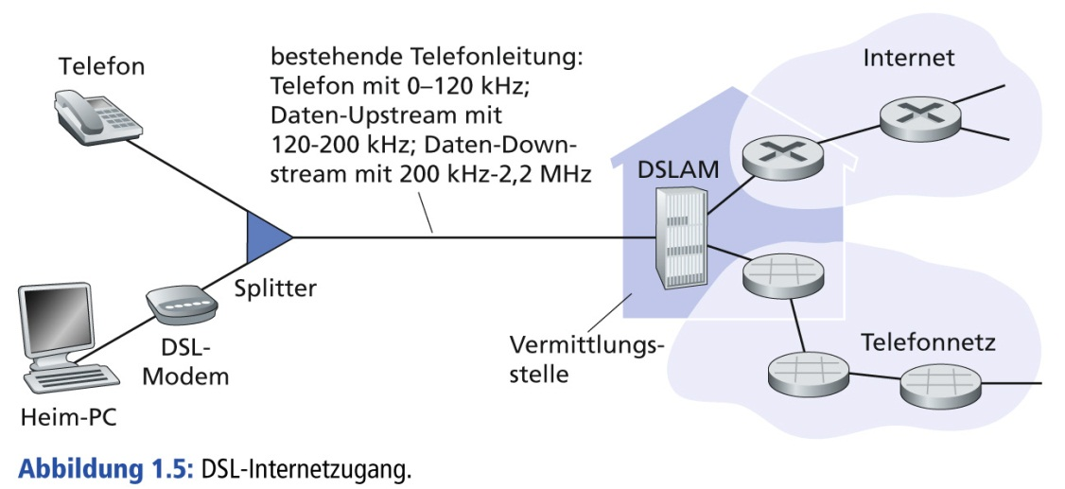
Digital Subscriber Line
Verbindung über „Twisted Pair“ zu einem Digital Subscriber Line Access Multiplexer (DSLAM)
Aufteilung der Bandbreite in Bereiche für Telefon (0-120kHz), Upstream (120 – 200kHz) und Downstream (200kHz – 2,2MHz)
„Splitter“ teilt die Leitungen für Sprachtelefonie und Daten auf
Geschwindigkeit abhängig von der Distanz zum DSLAM

Slide 12
Digital Subscriber Line (2)
1-16Mbps Downstream, 128kbps – 1Mbps Upstream
Heute eher very high speed DSL 1/2 (VDSL) mit bis zu 100Mbps
Vectoring: verhindern von Übersprechen zwischen Leitungen
  Ein Betreiber (Deutsche Telekom) kann dazu Wettbewerber ausschließen
  Kontrolle aller Leitungen → Übersprechen kann verhindert werden

Slide 13
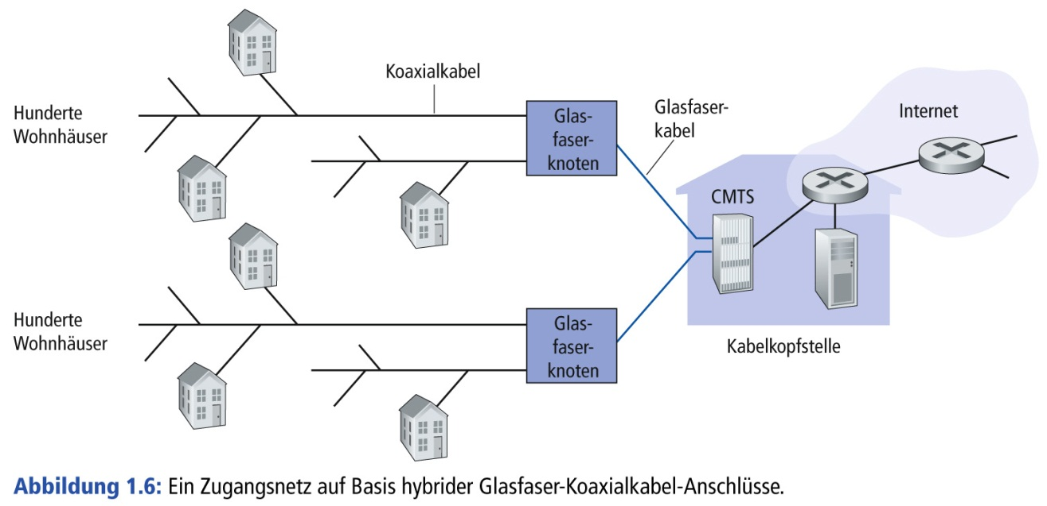
Kabel
Nutzt Infrastruktur für Kabelfernsehen statt Telefonleitungen
Kombination aus Koaxialkabel und Lichtwellenleiter
  Hybrid Fiber Coax (HFC)
Kabelmodem
Oft asymmetrische Aufteilung von Up- und Downstream
Gemeinsames Medium
Durchsatz bis 450Mbps im Downstream

Slide 14
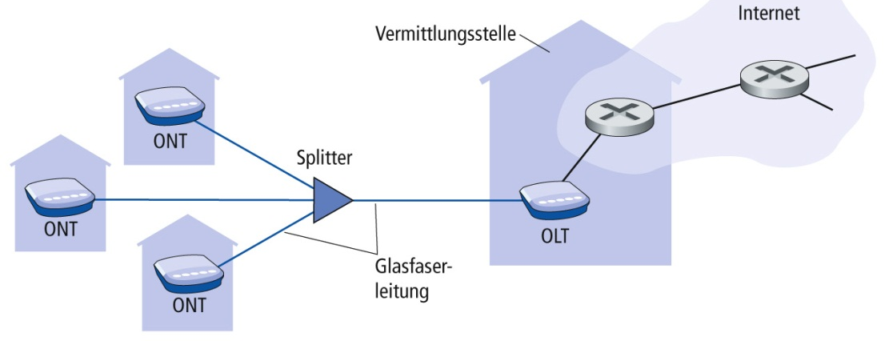
Fiber to the Home (FTTH)
Fiber to the home
Anbindung via Lichtwellenleiter (LWL)
Durchsatz bis mehrere Gbps
LWL müssen erst verlegt werden
Fiber to the Building → LWL nur bis ins Haus, dann Verteilung über klassische Telefonleitung

Slide 15
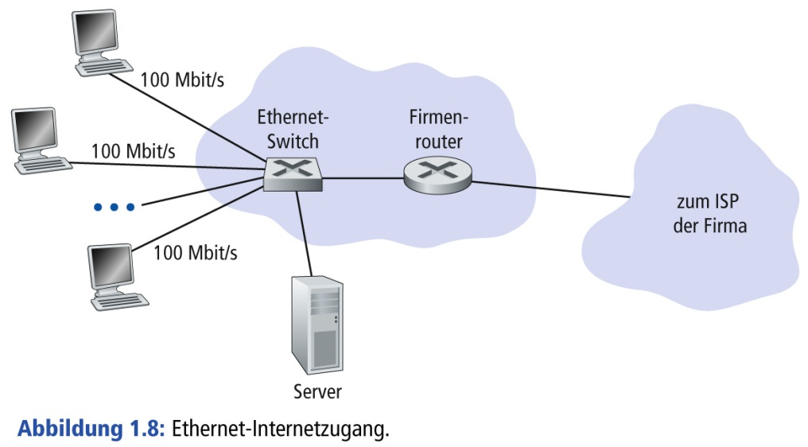
LAN
Internetzugang über Local Area Network
Einsatz vor allem im kommerziellen und institutionellen Umfeld (z.B. für Mitarbeiter in Oettingenstr. 67)
Überwiegend Ethernet (dazu später mehr)
Heute typischerweise 100Mbps - 1Gbps auf bis zu 100m

Slide 16
Wireless LAN
Endgerät verbunden mit einem Access Point
Access Point nutzt meist kabelgebundenes Netz
Standards 802.11a/b/g/n/ac/ax
  Demnächst auch „Wi-Fi 4-6“
Durchsatz von 54Mbps bis über 1Gbps

Slide 17
Wide-Area Wireless Access
Funkverbindung zu Basisstation
3G, 4G und bald 5G
Mobiler Zugang zum Internet
  Mehrere Kilometer Entfernung zur Basisstation vom Endgerät möglich
Nutzung auch im Heimbereich bei schlechtem Ausbau vom Kabel- oder Telefonnetz
Datenraten von 384kbps bis 500Mbps

Slide 18
Verzögerung, Paketverlust, Durchsatz
Grundlegende Eigenschaften von Netzen

Slide 19
Paket- und Leitungsvermittlung
Wie können Daten durch ein Netz von Verbindungen, Switches und Routern gesendet werden?
Zwei Ansätze: Leitungsvermittlung und Paketvermittlung

Slide 20
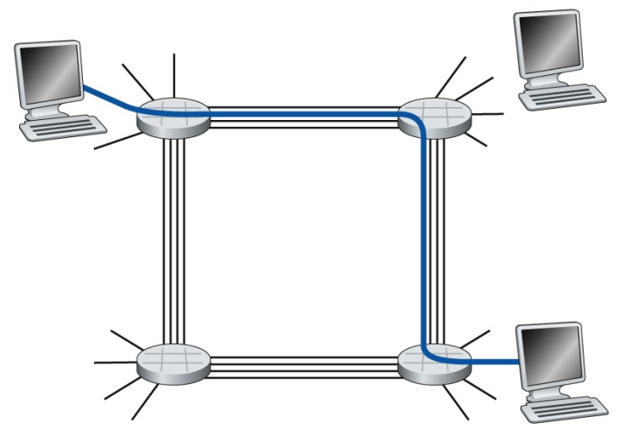
Leitungsvermittlung
Reservierung von Ressourcen entlang eines festen Pfades im Netz für die Dauer der Übertragungssitzung
Auf- und Abbau der Verbindung
Garantierte Ressourcen
Nicht notwendigerweise
exklusive Reservierung
→Multiplexing
Beispiel: Herkömmliches
Telefonnetz

Slide 21
Vor- und Nachteile der Leitungsvermittlung
Nachteile
Ende-zu-Ende Pfad muss vollständig eingerichtet sein, bevor Daten übertragen werden können
Bricht eine Vermittlungseinrichtung zusammen, gehen auch alle Verbindungen, die darüber laufen, verloren.
Wenn Kanal vollständig vergeben ist, kann er von sonst niemandem mehr verwendet werden (Besetztzeichen).
Vorteile
Ist der Pfad gefunden, besteht ein dedizierter Ende-zu-Ende Kanal.
Es gibt keinerlei Warteschlangen in den Knoten.
Es ist einfach eine geforderte Dienstgüte zu garantieren.

Slide 22
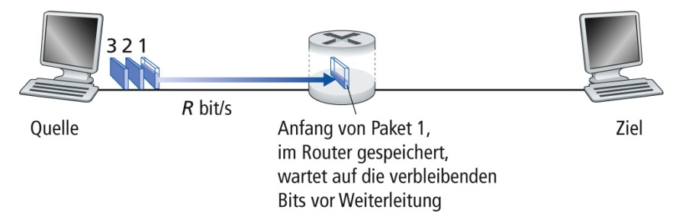
Paketvermittlung
Ressourcen werden nicht reserviert
Aufteilung der Nachrichten in Pakete, die einzeln übertragen werden
Transitsysteme haben Puffer zur Zwischenspeicherung der Pakete → „Store-and-Forward Paketvermittlung“
Das Internet nutzt Paketvermittlung

Slide 23
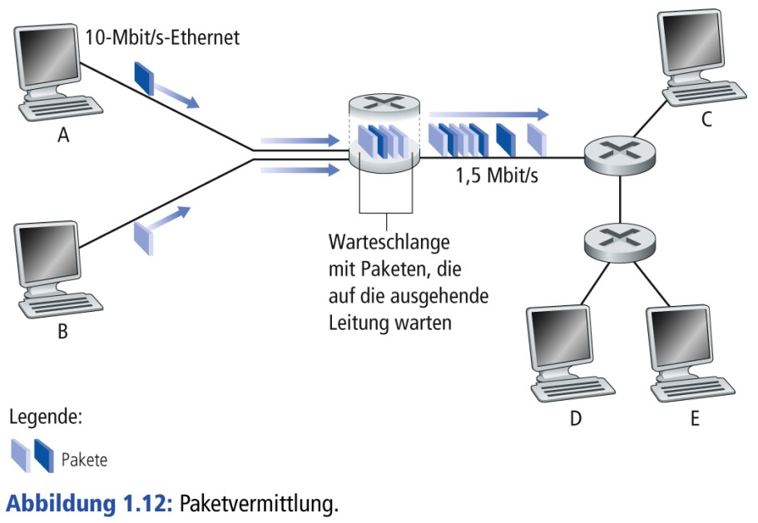
Paketvermittlung (2)

Slide 24
Vor- und Nachteile der Paketvermittlung
Nachteile
Aufteilung der Nachricht erfordert Duplizieren der Header-Informationen
Reihenfolgeprobleme
Geforderte Dienstgüte schwierig zu garantieren.
Vorteile
Begrenzung der Paketgröße kann sicherstellen, dass kein einzelnes Paket eine Leitung zu lange belegt.
Pfade müssen nicht vor der Datenübertragung eingerichtet werden

Slide 25
Paket- vs. Leitungsvermittlung
Merkmal | Leitungsvermittlung | Paketvermittlung
Verbindungsaufbau | ✓ | nicht notwendig
Dedizierter physischer Pfad | ✓ | ✗
Fixe Route der Daten | ✓ | ✗
Reihenfolge der Daten sichergestellt | ✓ | ✗
Fehlertoleranz | ✗ | ✓
Bandbreite-Reservierung | Fix | Dynamisch
Möglicher Datenstau | Bei Verbindungsaufbau | Jederzeit bei der Übertragung eines Pakets
Potenziell verschwendete Bandbreite | ✓ | ✗
„Store and Forward“ Mechanismus | ✗ | ✓

Slide 26
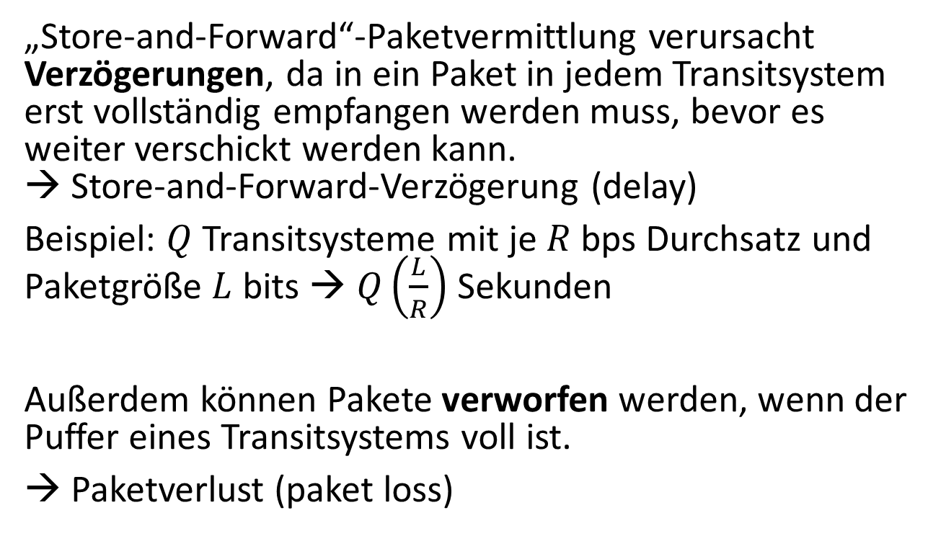
Store-and-Forward-Paketvermittlung
„Store-and-Forward“-Paketvermittlung verursacht Verzögerungen, da in ein Paket in jedem Transitsystem erst vollständig empfangen werden muss, bevor es weiter verschickt werden kann.
→ Store-and-Forward-Verzögerung (delay)
Beispiel: $Q$ Transitsysteme mit je $R$ bps Durchsatz und Paketgröße $L$ bits → $Q\left(\frac{L}{R}\right)$ Sekunden
Außerdem können Pakete verworfen werden, wenn der Puffer eines Transitsystems voll ist.
→ Paketverlust (paket loss)

Slide 27
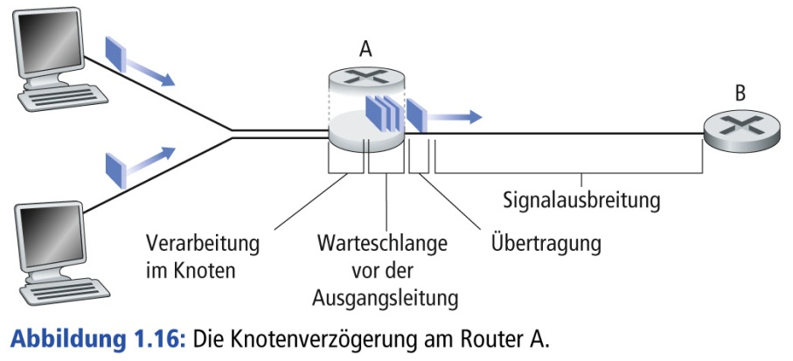
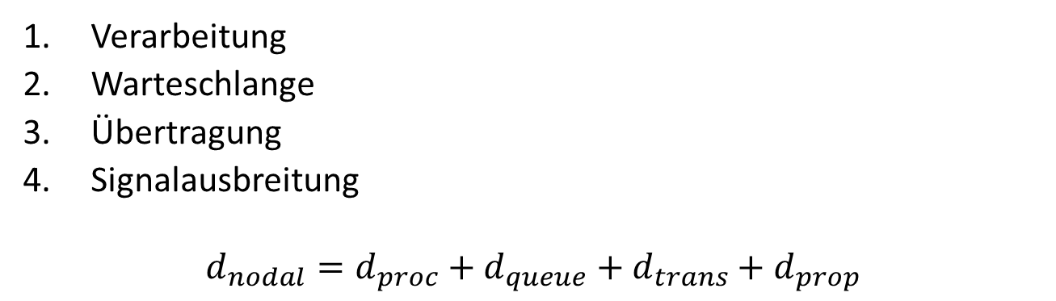
Verzögerungen
Verarbeitung
Warteschlange
Übertragung
Signalausbreitung
$$d_{nodal}=d_{proc}+d_{queue}+d_{trans}+d_{prop}$$

Slide 28
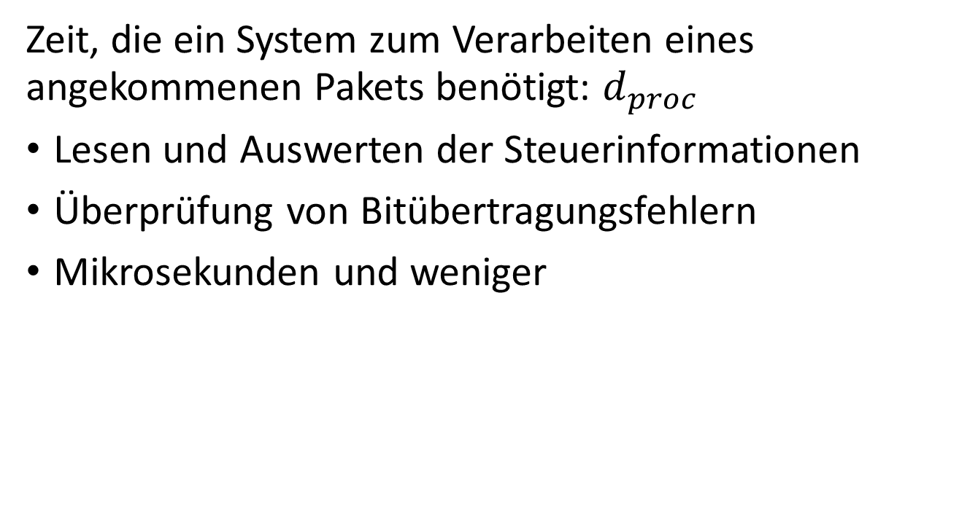
Verarbeitungsverzögerung
Zeit, die ein System zum Verarbeiten eines angekommenen Pakets benötigt: $d_{proc}$
Lesen und Auswerten der Steuerinformationen
Überprüfung von Bitübertragungsfehlern
Mikrosekunden und weniger

Slide 29
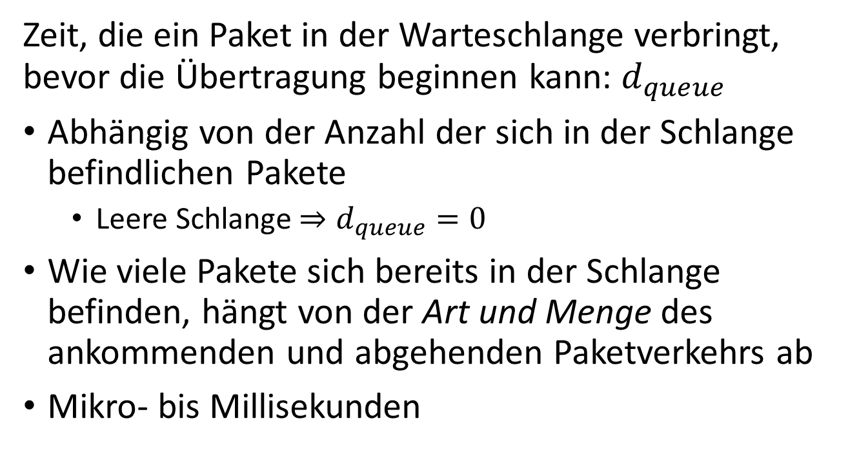
Warteschlangenverzögerung
Zeit, die ein Paket in der Warteschlange verbringt, bevor die Übertragung beginnen kann: $d_{queue}$
Abhängig von der Anzahl der sich in der Schlange befindlichen Pakete
  Leere Schlange $⇒d_{queue}=0$
Wie viele Pakete sich bereits in der Schlange befinden, hängt von der Art und Menge des ankommenden und abgehenden Paketverkehrs ab
Mikro- bis Millisekunden

Slide 30
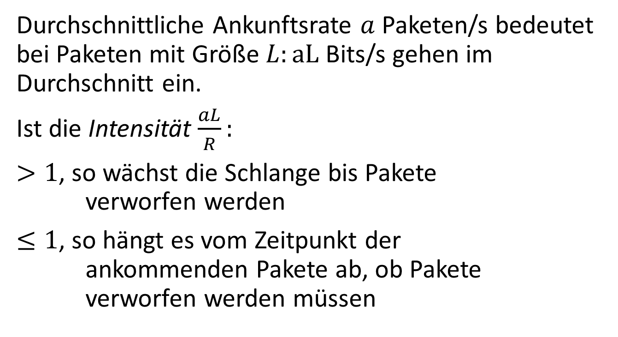
Warteschlangenverzögerung
Durchschnittliche Ankunftsrate $a$ Paketen/s bedeutet bei Paketen mit Größe $L:aL$ Bits/s gehen im Durchschnitt ein.
Ist die Intensität $\frac{aL}{R}:$
$>1$, so wächst die Schlange bis Pakete verworfen werden
$≤1$, so hängt es vom Zeitpunkt der ankommenden Pakete ab, ob Pakete verworfen werden müssen

Slide 31
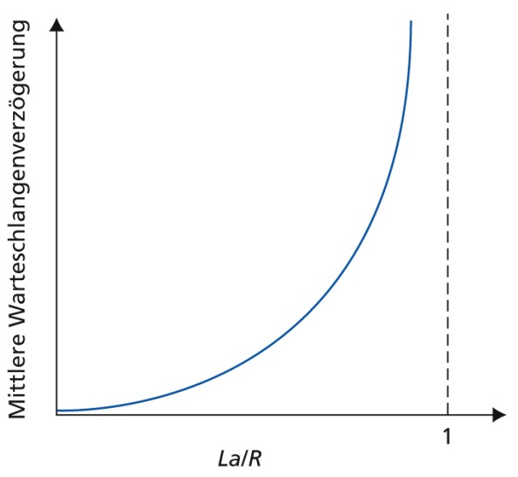
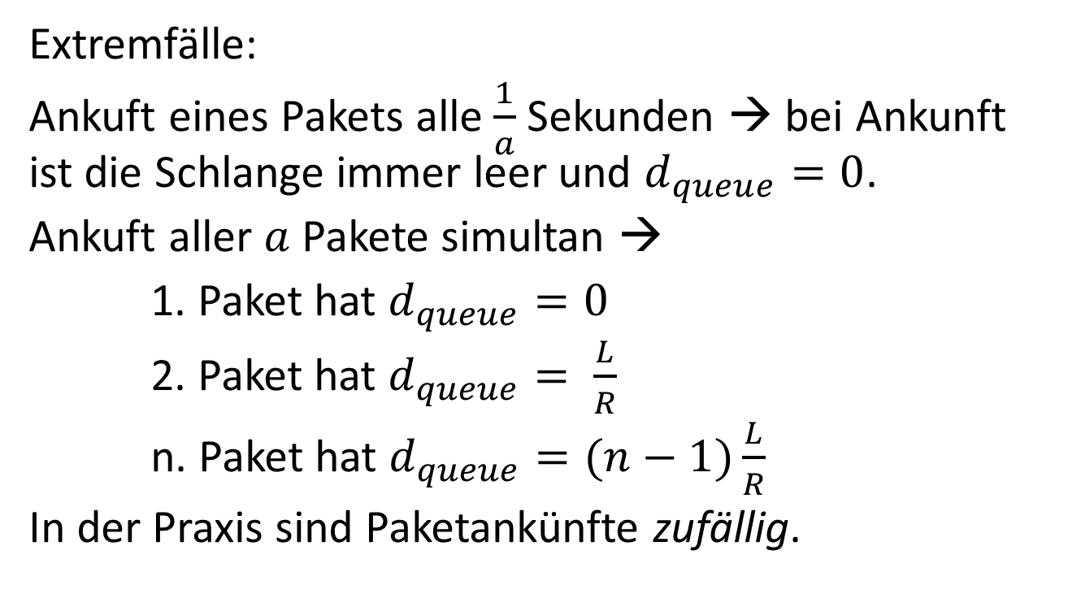
Warteschlangenverzögerung
Extremfälle:
Ankuft eines Pakets alle $\frac{1}{a}$ Sekunden → bei Ankunft ist die Schlange immer leer und $d_{queue}=0$.
Ankuft aller $a$ Pakete simultan →
1. Paket hat $d_{queue}=0$
2. Paket hat $d_{queue}= \frac{L}{R}$
n. Paket hat $d_{queue}=(n−1)\frac{L}{R}$
In der Praxis sind Paketankünfte zufällig.

Slide 32
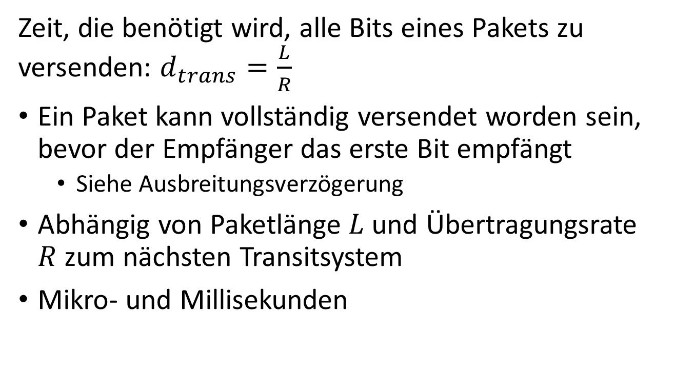
Übertragungsverzögerung
Zeit, die benötigt wird, alle Bits eines Pakets zu versenden: $d_{trans}=\frac{L}{R}$
Ein Paket kann vollständig versendet worden sein, bevor der Empfänger das erste Bit empfängt
  Siehe Ausbreitungsverzögerung
Abhängig von Paketlänge $L$ und Übertragungsrate $R$ zum nächsten Transitsystem
Mikro- und Millisekunden

Slide 33
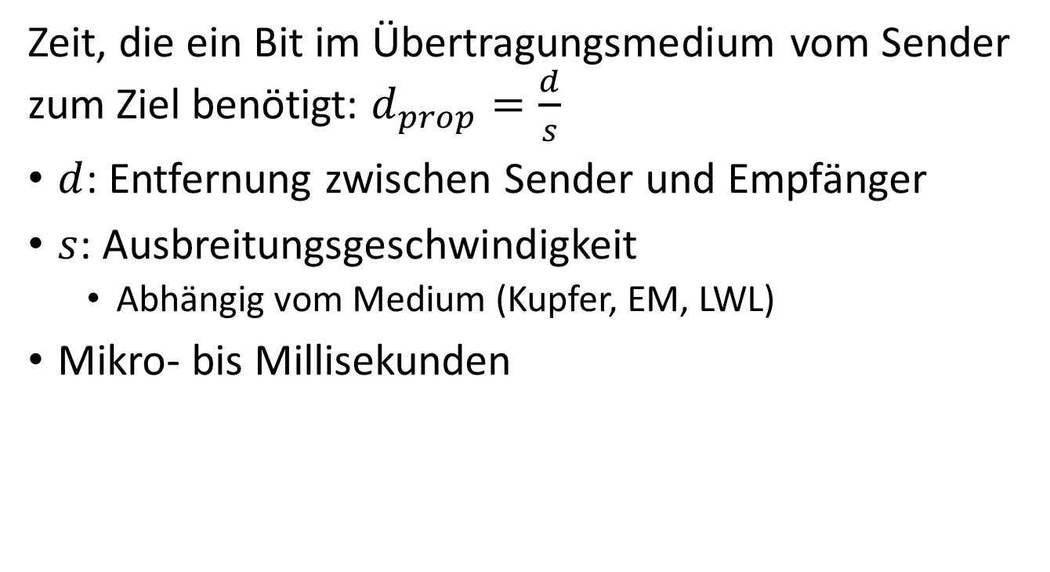
Signalausbreitungsverzögerung
Zeit, die ein Bit im Übertragungsmedium vom Sender zum Ziel benötigt: $d_{prop}=\frac{d}{s}$
$d$: Entfernung zwischen Sender und Empfänger
$s$: Ausbreitungsgeschwindigkeit
  Abhängig vom Medium (Kupfer, EM, LWL)
Mikro- bis Millisekunden

Slide 34
Paketverlust
Ist die Schlange gefüllt, aber es treffen weitere Pakete ein, so werden diese verworfen → Paketverlust (drop, packet loss)
Aus Sicht der Endsysteme wurde ein Paket verschickt, das nicht beim Ziel angekommen ist. Wird das erkannt, kann ein Paket erneut verschickt werden.
Aufgabe der Transportschicht und ein wichtiges Merkmal von TCP.

Slide 35
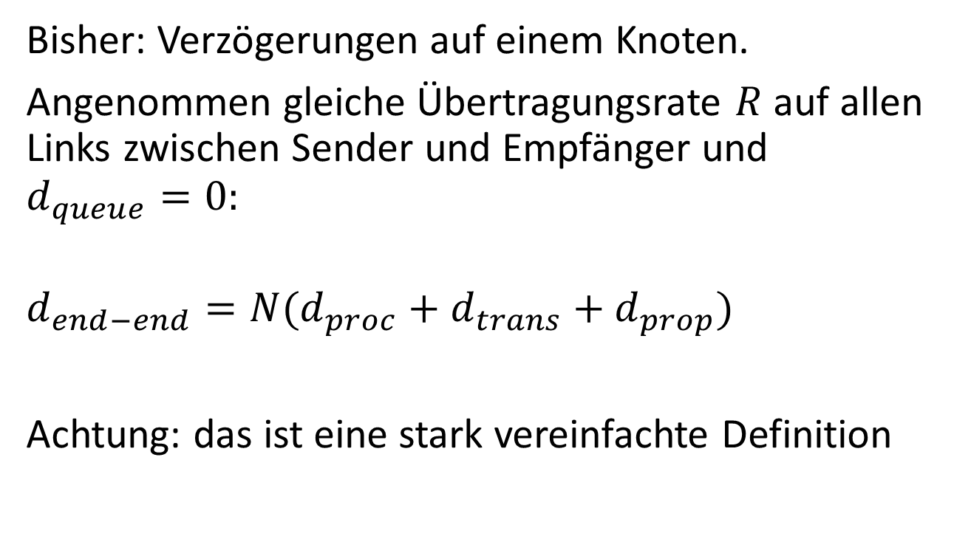
Ende-zu-Ende-Verzögerung
Bisher: Verzögerungen auf einem Knoten.
Angenommen gleiche Übertragungsrate $R$ auf allen Links zwischen Sender und Empfänger und
$$d_{queue}=0:$$
$$d_{end−end}=N(d_{proc}+d_{trans}+d_{prop})$$
Achtung: das ist eine stark vereinfachte Definition

Slide 36
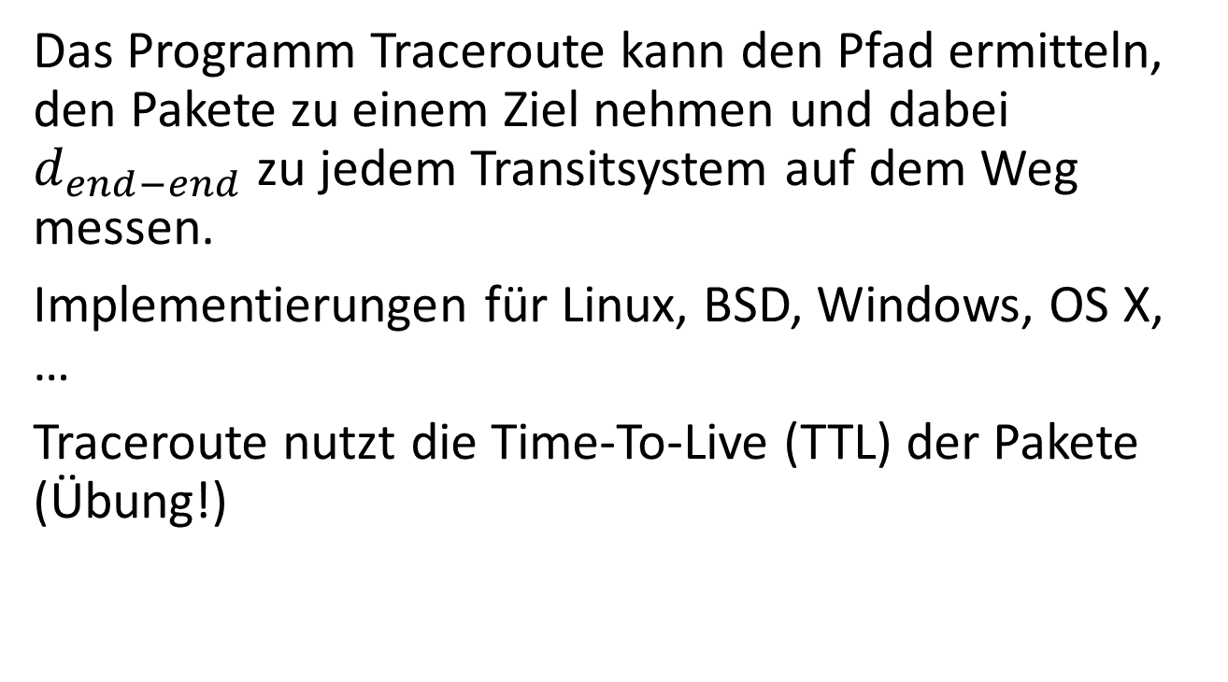
Demo: Traceroute
Das Programm Traceroute kann den Pfad ermitteln, den Pakete zu einem Ziel nehmen und dabei $d_{end−end}$ zu jedem Transitsystem auf dem Weg messen.
Implementierungen für Linux, BSD, Windows, OS X, …
Traceroute nutzt die Time-To-Live (TTL) der Pakete (Übung!)

Slide 37
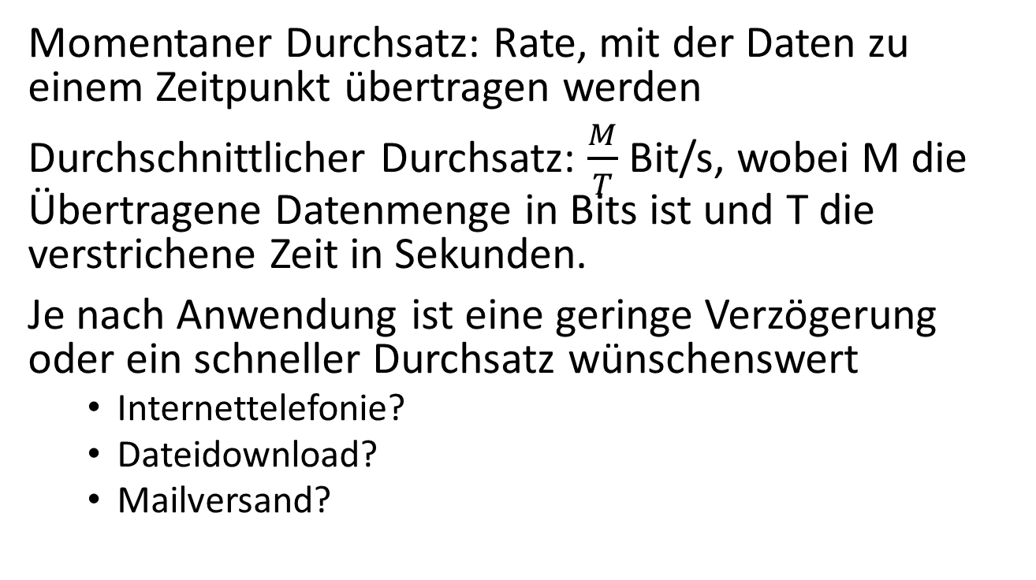
Durchsatz
Momentaner Durchsatz: Rate, mit der Daten zu einem Zeitpunkt übertragen werden
Durchschnittlicher Durchsatz: $\frac{M}{T}$ Bit/s, wobei M die Übertragene Datenmenge in Bits ist und T die verstrichene Zeit in Sekunden.
Je nach Anwendung ist eine geringe Verzögerung oder ein schneller Durchsatz wünschenswert
  Internettelefonie?
  Dateidownload?
  Mailversand?

Slide 38
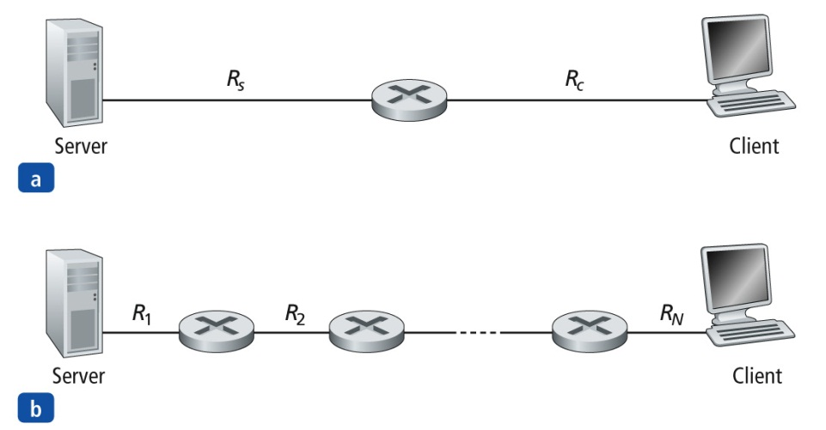
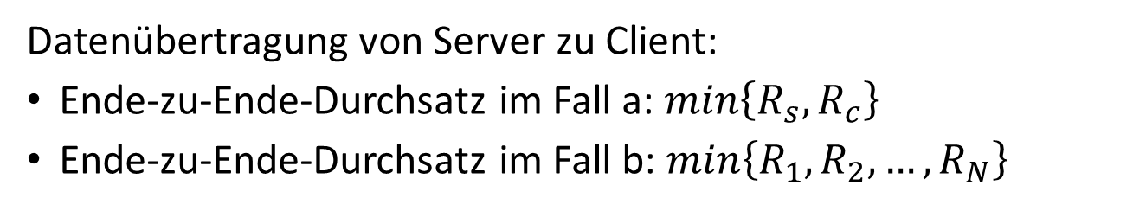
Flaschenhals/Bottleneck
Datenübertragung von Server zu Client:
Ende-zu-Ende-Durchsatz im Fall a: $min\left\{R_{s}, R_{c}\right\}$
Ende-zu-Ende-Durchsatz im Fall b: $min\left\{R_{1},R_{2},…,R_{N}\right\}$

Slide 39
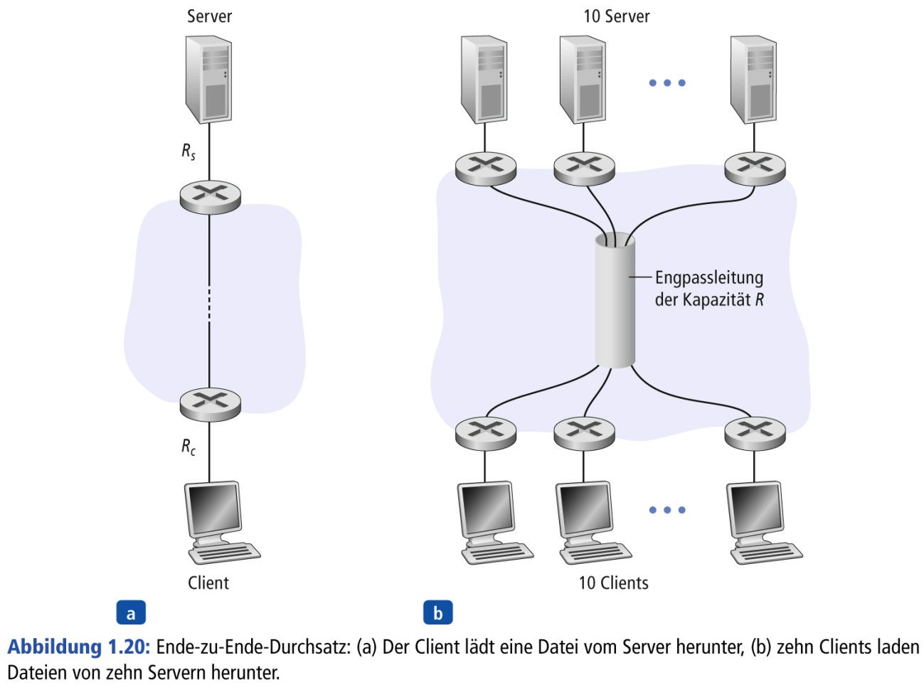

Bottleneck (2)
Fall b:
falls $R≫R_{c}$ und $R≫R_{s}$
Durchsatz: $min\left\{R_{s}, R_{c}\right\}$
aber, falls $R≈R_{c}$
→Durchsatz: $\frac{R}{10}$

